Slide 1


中文命名实体识别
项目编号
未立项
算法负责人
起止时间
Notes:
大家好，我这次汇报的主题是中文命名实体识别

Slide 2

CONTENTS
01
研究目标
目 录
02
问题与思路
03
研究结论
04
附录

Slide 3

1
研究目标
※ 标题文字
※ 标题文字
Part One
※ 标题文字
※ 标题文字

Slide 4
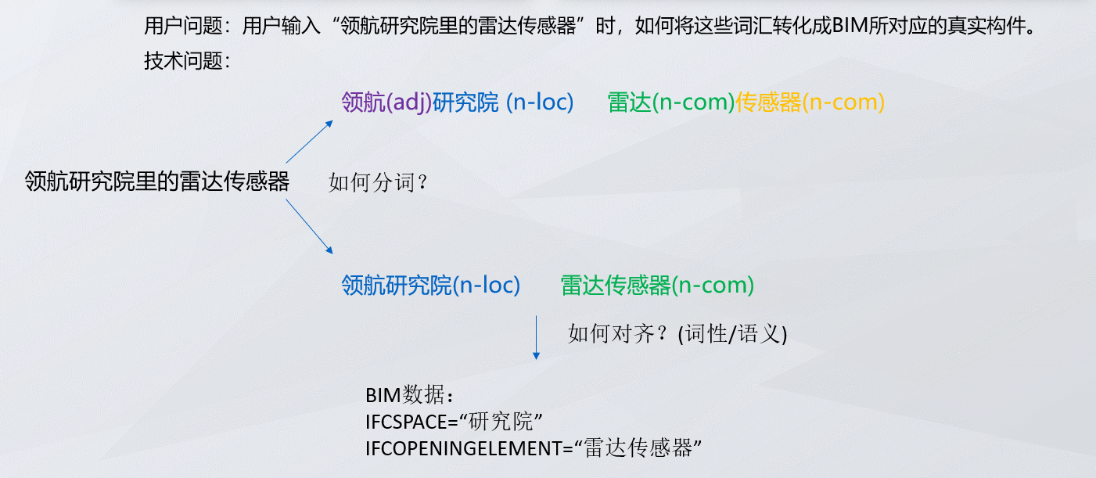
研究目标
特定条件下的命名实体识别
Notes:
我们主要针对的问题是，在特定条件下的中文命名实体识别，例如输入相关的问题，识别出BIM相关的实体。

Slide 5

2
问题与思路
※ 标题文字
※ 标题文字
Part Two
※ 标题文字
※ 标题文字

Slide 6
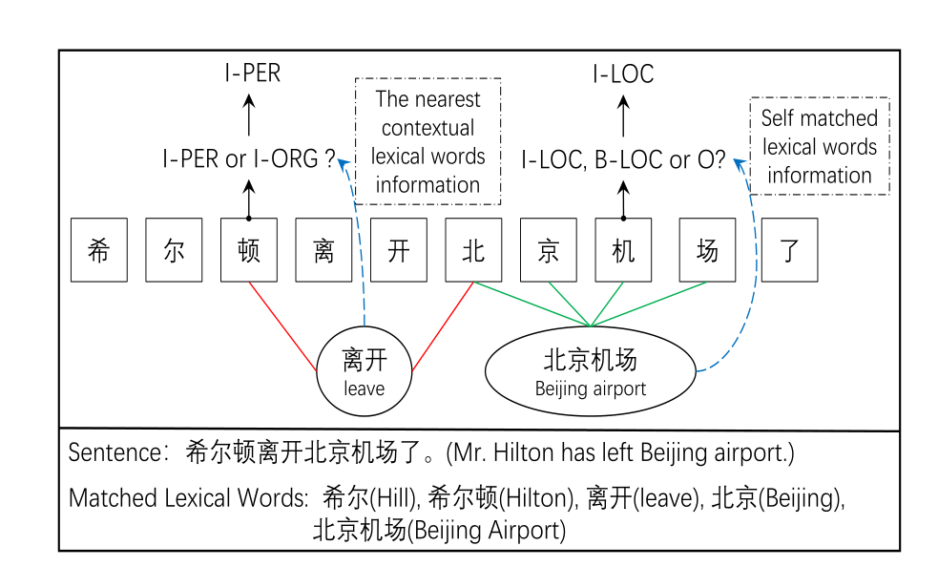
2.1 核心问题
中文的词边界
Paper：Leverage Lexical Knowledge for Chinese Named Entity Recognition via Collaborative Graph Network
Notes:
与英文相比，中文没有明显的词界限。因为英文一个单词就是一个词，而中文可能几个汉字才代表一个词。然而，词信息在中文 NER 中非常有用，因为词边界通常与命名实体边界相同。例如，如这个图所示，词（北京机场）的边界与命名实体（北京机场）的边界相同。因此，充分利用词信息非常有助于提高中文NER性能。

Slide 7
2.2 思路或方案
主流方法
Pipeline
先应用中文分词（CWS），然后使用基于词的NER模型。然而，pipeline方法存在错误传播，因为 CWS 的错误可能会影响 NER 的性能。
联合学习 CWS（中文分词） 和 NER 任务
联合模型必须依赖于 CWS 标注数据集，这些数据集成本高昂并且在许多不同的分割标准下进行标注。
构建词典
词典通过大规模自动分割的文本预训练得到，词汇知识包括边界和语义信息，边界信息由词本身提供，语义信息由预先训练好的词嵌入提供。
Paper：Leverage Lexical Knowledge for Chinese Named Entity Recognition via Collaborative Graph Network
Notes:
当前，将词信息整合到中文NER任务的主要方法有三种。第一种是pipeline。pipeline方法的方式是先应用中文分词（CWS），然后再使用基于词的NER模型。然而，pipeline方法存在错误传播，因为中文分词的错误可能会影响 NER 的性能。第二种是联合学习中文分词和 NER 任务，也就是将两个任务一起训练，然而，联合模型必须依赖于中文分词所需标注的数据集，这些数据集成本高并且在许多不同的分割标准下进行标注。第三种是自动构建词典。词典通过大规模自动分割的文本预训练得到，词典中的词汇知识包括边界和语义信息，边界信息由词本身提供，语义信息由预先训练好的词嵌入提供。

Slide 8
2.2 思路或方案
构建词典的两大挑战
整合自匹配词汇。
直接整合最近的上下文词汇
Paper：Leverage Lexical Knowledge for Chinese Named Entity Recognition via Collaborative Graph Network
Notes:
将词汇知识整合到句子中还面临着两个挑战，
1. 整合自匹配词汇；
例如，“希尔顿离开北京机场了”，“北京机场”和“机场”为“机”的自匹配词汇（所谓的自匹配词就是包含该字符的词。），但是“离开”不是“机”的自匹配词汇，因为“离开”不包含“机”。这样一来，就可以促进模型对中文进行NER识别。如图1所示，自匹配词“北京机场”的边界和语义知识可以帮助字符“机”预测一个“I-LOC”标签（中间-位置），而不是“O” （其他）或“B-LOC”（开始-位置）标签。
2. 直接整合最近的上下文词汇（也就是词的边界信息）
字符的最近上下文词汇是匹配该字符给定句子中最近的过去或未来子序列的词。如图1，直接使用最近的上下文词“离开”的语义知识，可以预测“顿”为‘’I-PER‘’（中间-人）而不是“I-ORG”（组织），因为“希尔顿”如果是“希尔顿酒店”的话，不能作为动词“离开”的主语。

Slide 9
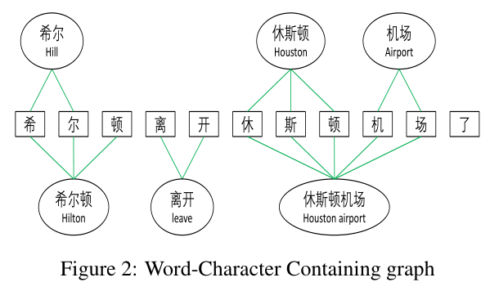
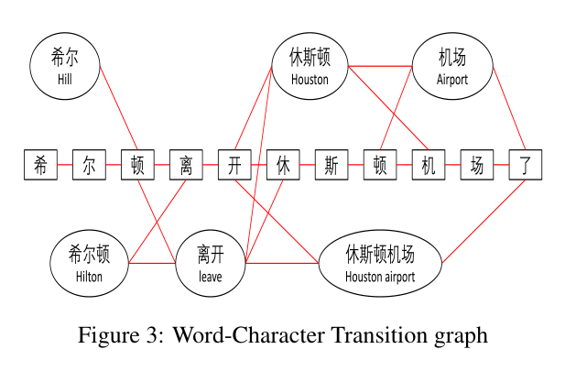
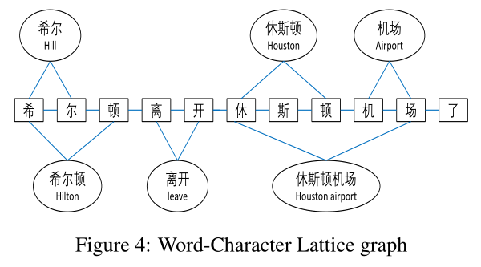
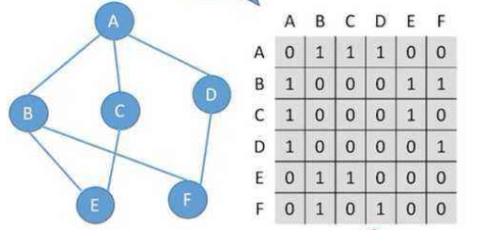
2.2 思路或方案
协作图
C-图
T-图
L-图
Paper：Leverage Lexical Knowledge for Chinese Named Entity Recognition via Collaborative Graph Network
Notes:
然后，为了解决这两个问题，也就是整合自匹配词汇和最近的上下文词汇，提出了三个词-字符交互图。这三个图共享相同的顶点集，顶点集都是由这些字符和词组成的，比如希，尔，顿，希尔，希尔顿。但也可以看出三个图的边集完全不同。为了表示这些集合，还引入邻接矩阵，类似下面这种。
首先是词-字符包含图，简称它为C图，通过 C图，句子中的字符可以捕捉到自匹配词汇的边界和语义信息。如C图所示，假如词汇“希尔顿”包含三个字符 ‘希’、‘尔’和‘顿’，它们之间就有边， C图对应邻接矩阵中顶点‘希尔顿’与其他三个顶点‘希’、‘尔’和‘顿’的值就为1。所以这种结构就可以捕捉到自匹配词汇的信息。
对于T图来说，T图是为了辅助字符捕捉最近的上下文词汇的语义信息。如T图所示，假如“离开”这个词，它最近的前面的字符是“顿”，词是“希尔顿”，它们就有边，那么邻接矩阵中它们的的顶点对应的值就为1。”离开”这个词最近的后面的字符是“休”，词是“休斯顿”和“休斯顿机场”，它们也有边，那么邻接矩阵中它们的的顶点对应的值也为1。此外它们每个字符前后之间不同于C图都是有联系的，所以这种结构能捕获到最近的上下文词汇的信息。
L图可以说是对前两个图的简单综合，在之前的论文中，大家都是用L图这种做法。L图捕获自匹配词汇和最近的上下文词汇的部分信息。如L图所示，每个词都与这个词的第一个字符和最后一个字符有边，这样能捕获到自匹配词汇，而每个字符都与前面字符和后面字符有边，这样就能捕获最近上下文的信息。

Slide 10
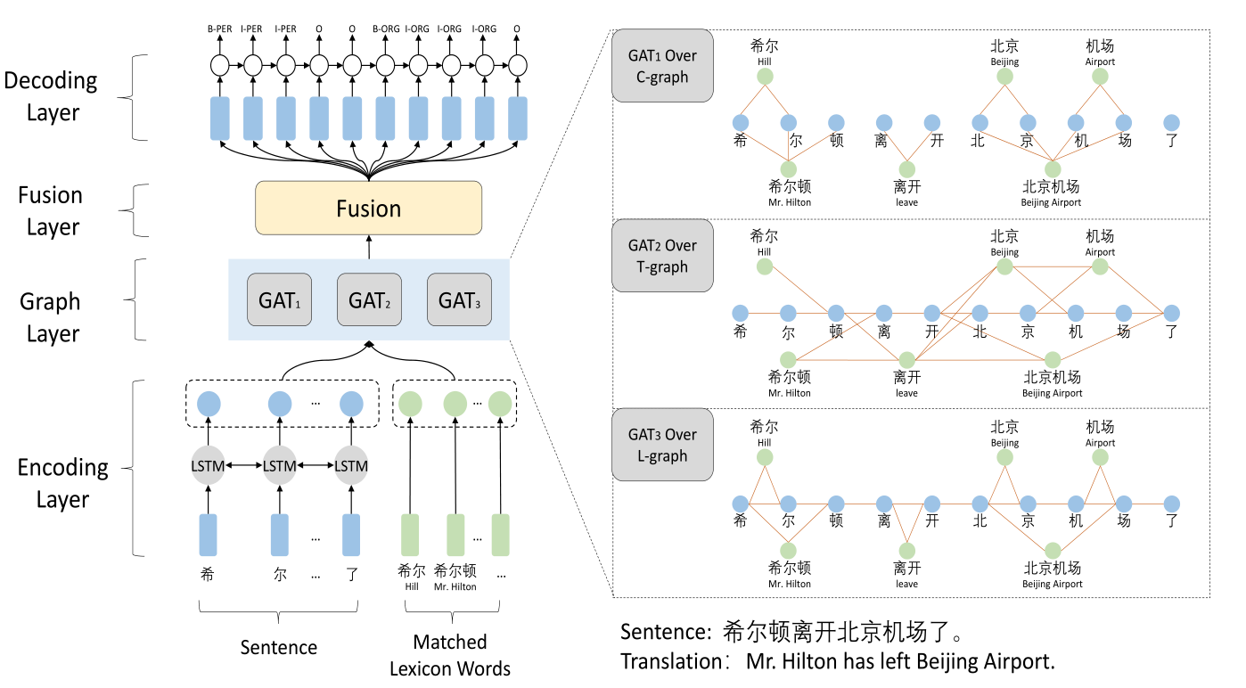
2.2 思路或方案
协作图网络模型
Paper：Leverage Lexical Knowledge for Chinese Named Entity Recognition via Collaborative Graph Network
Notes:
这个就是具体的协作图网络，包括编码层、图层、融合层和解码层。编码层是捕捉句子的上下文信息和表示词汇的语义信息。图形层基于 GAT（图注意网络） ，用于对三个词-字符交互图进行建模（在右侧，蓝色表示句子中的字符，用绿色表示匹配的词典词）。融合层用于融合这三个图捕获的不同词汇知识。最后，使用标准 CRF（条件随机场）模型来解码标签。

Slide 11
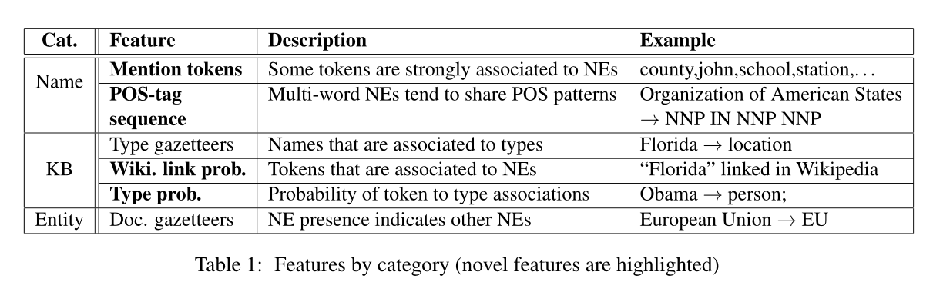
2.2 思路或方案
知识增强NER
Paper：A Study of the Importance of External Knowledge in the Named Entity Recognition Task(ACL2018)
Notes:
此外，对于提高NER的性能，还有一种方法叫知识增强NER，就是利用外部知识进行命名实体识别。用到了四类知识，然后利用这些特征训练CRF（条件随机场），
第一类是知识不可知论，没有任何外部知识的情况下直接从文本中提取，也就是没有外部知识的情况下。
这个表列举了另外三类，分别为Name（基于名称的知识）, KB（基于知识库的知识）, Entity（基于实体的知识）。
基于名称的知识是指，从命名实体名称列表中提取知识。对于一些高频的名称在训练中给予相应高的权重。
基于知识库的知识是指，计算实体在词典中检索到或者能链接到维基百科或者是属于某类型的可能性，也就是计算属于实体的概率。
基于实体的知识是指，先进行一步NER+NED，也就是首先运行NED（NED是用来消除歧义的），再基于已消除歧义的命名实体生成文档，利用其特定特征在NER中使用。这样就提取所有被识别的实体的表面形式，标记相应实体的类型，最后再进行命名实体识别。
上述每一类的特征都能提高了NER结果，同时效果也是递增的，但是也导致需要更多的时间来提取这些特征知识。

Slide 12

3
研究结论
※ 标题文字
※ 标题文字
Part Three
※ 标题文字
※ 标题文字

Slide 13
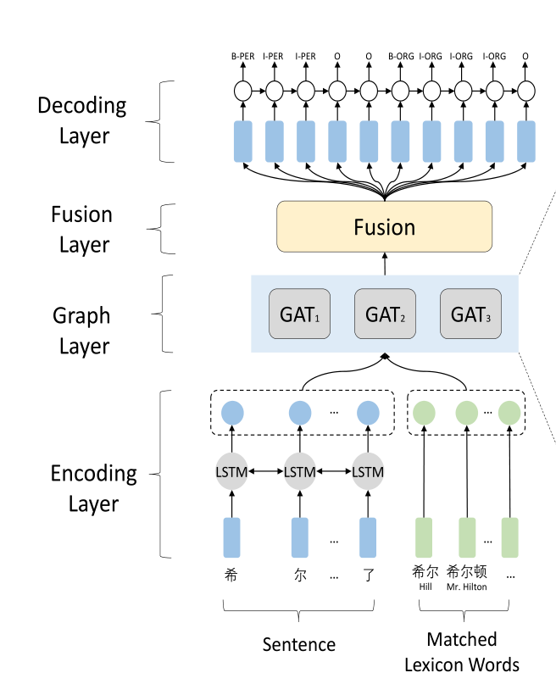
3.1 研究方案
迁移学习
特定数据集
Notes:
对于我们的特定问题，目前的我理解的可能有两种解决途径，
第一种就是迁移学习，在已经训练好的模型的基础上，再使用相应的数据集继续训练，当然这个数据集得符合相应的业务，训练完成也能识别出相应实体。

Slide 14
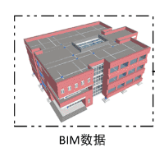
3.1 研究方案
基于协作网的知识增强NER
CRF
外部知识
实体及属性
Notes:
第二种，就是使用外部知识，在融合层到CRF解码层中间，加入外部知识来训练CRF，这就需要由BIM数据生成的知识库，在CRF生成实体标签的过程中，计算相应实体标签属于知识库的可能性概率，以此来提升CRF的准确性。当然，普通的训练数据集是否能训练出这种结果，还是未知的。
我的汇报结束了，谢谢。

Slide 15
4
附录
Part Five

Slide 16
4.1 附录1：参考文献
参考文献
Sui D, Chen Y, Liu K, et al. Leverage lexical knowledge for Chinese named entity recognition via collaborative graph network[C]//Proceedings of the 2019 Conference on Empirical Methods in Natural Language Processing and the 9th International Joint Conference on Natural Language Processing (EMNLP-IJCNLP). 2019: 3830-3840.
Seyler D, Dembelova T, Del Corro L, et al. A study of the importance of external knowledge in the named entity recognition task[C]//Proceedings of the 56th Annual Meeting of the Association for Computational Linguistics (Volume 2: Short Papers). 2018: 241-246.

Slide 17

LOGO
您的公司名称
YOUR CONPANY NAME
THANKS
地址：上海市某某区某某广场某某大楼
电话：021-88888888
网址：www.yourbusiness.com
邮箱：yourbusiness@163.com

